Slide 1
jQuery란?(1)
jquery란?
빠르고, 작으면서 풍부한 기능을 가진 클라이언트 사이드 자바스크립트 라이브러리다.
다양한 브라우저에서 잘 작동하는 API를 제공한다.
HTML 문서 탐색, 조작, 이벤트 처리, 애니메이션, AJAX 통신 기능을 더욱 손쉽게 이용할 수 있도록 한다.
만든이 : 존 레식
제공 기능
HTML DOM 요소 선택 및 탐색
HTML DOM 요소 조작
일관된 이벤트 처리
효과 및 애니메이션 처리
손쉬운 플러그인 작성을 통한 확장성
크로스 브라우저 환경 지원

Slide 2
jQuery란?(2)

Slide 3
자바스크립트와 jQuery
jQuery는 자바스크립트 기반 라이브러리
따라서 자바스크립트를 좀더 이해할 필요가 있음.
다음 코드를 이해하는가?
어렵지는 않지만 왜 이렇게 사용하는지 정확히 이해하는가?
이해하려면 자바스크립트 자체를 이해할 필요가 있다.
$("div").css("color", "blue")

Slide 4
자바스크립트 개발환경
이 책에서 사용하는 개발 환경
brackets
eclipse
이밖에도 sublime text, visual studio 등을 사용할 수 있음

Slide 5
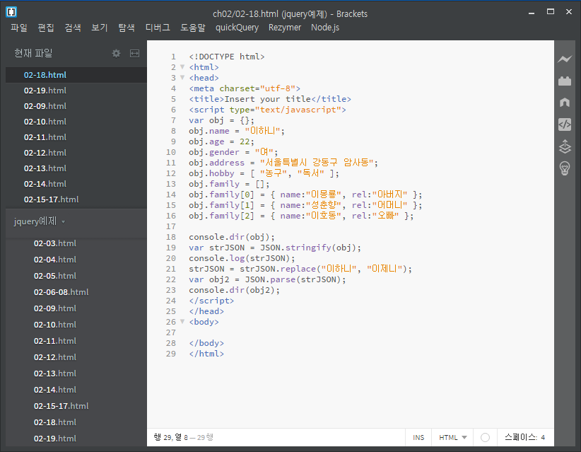
Brackets
http://brackets.io 에서 다운로드 받아 설치
MaxOSX, Windows 모두 설치 가능
유용한 플러그인
확장 기능 관리자를 통해 설치가능한 유용한 플러그인
Brackets Snippet(by edc)
Brackets rezymer
Extract for Brackets(Preview)
jQuinter
QuickDocsJS
HTML Skeleton
quickQuery

Slide 6
Eclipse 설치(1)
Eclipse 설치
JDK 설치
Apache Tomcat 설치
Eclipse와 jQuery Code Assistant 기능 플러그인 설치

Slide 7
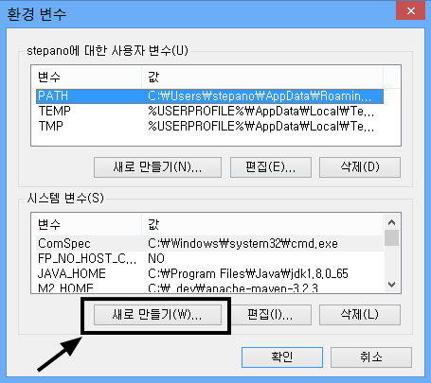

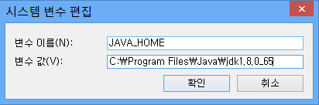
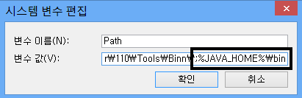
Eclipse 설치(2)
JDK
http://oracle.com에서 JDK 다운로드받아 설치
설치 후 환경변수 설정

Slide 8
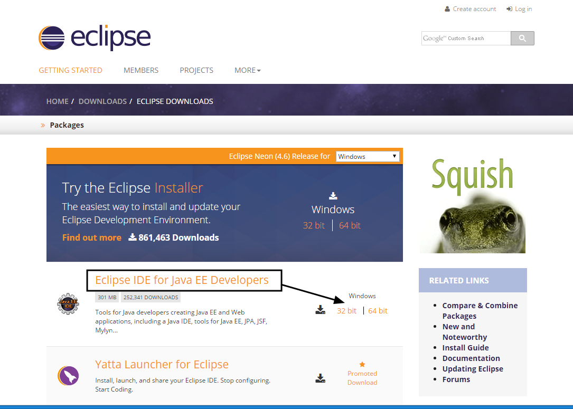
Eclipse 설치(3)
Eclipse 설치
http://eclipse.org에서 다운로드받아 설치
운영체제별로 별도 제공
Eclipse IDE for Java EE Developers 버전 사용

Slide 9
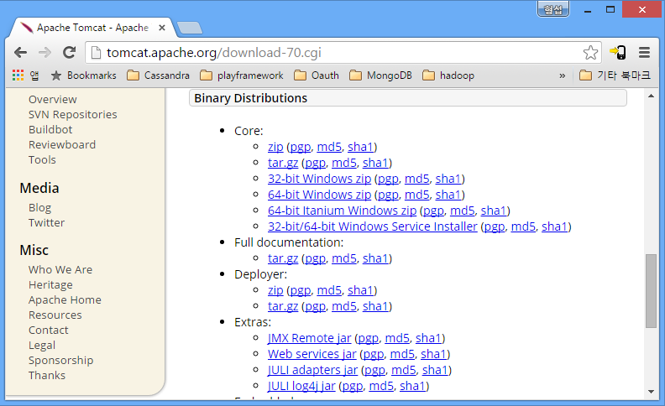
Eclipse 설치(4)
Apache Tomcat 설치
http://tomcat.apache.org에서 다운로드에서 압축 파일 내려받아 압축을 풀어주기만 하면 됨.

Slide 10
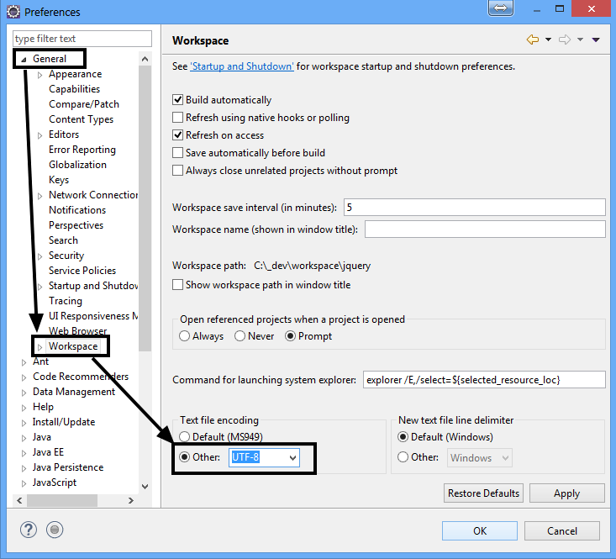
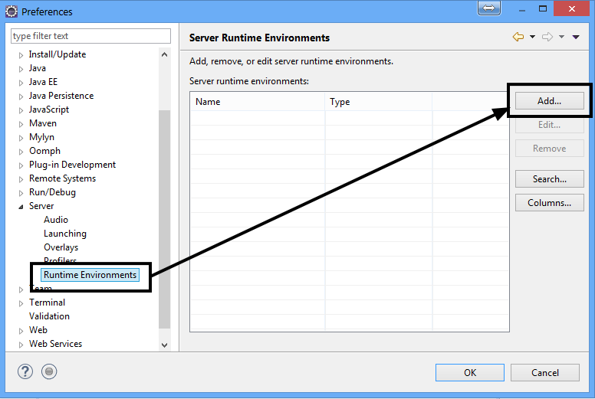
Eclipse 설치(5)
Eclipse 환경 설정
UTF-8 인코딩 설정
Server - Runtime Environment 설정

Slide 11
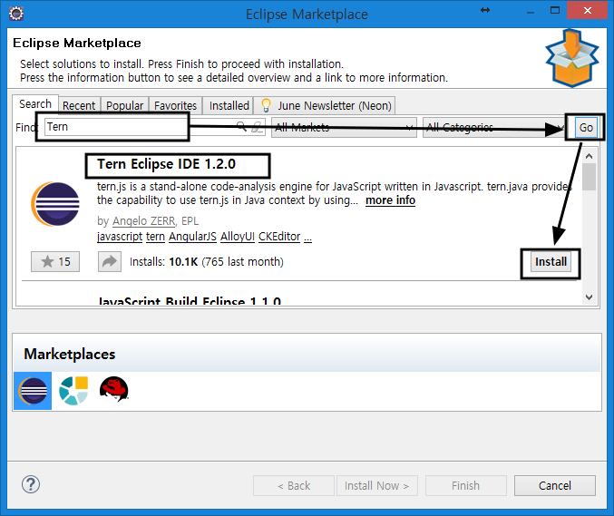
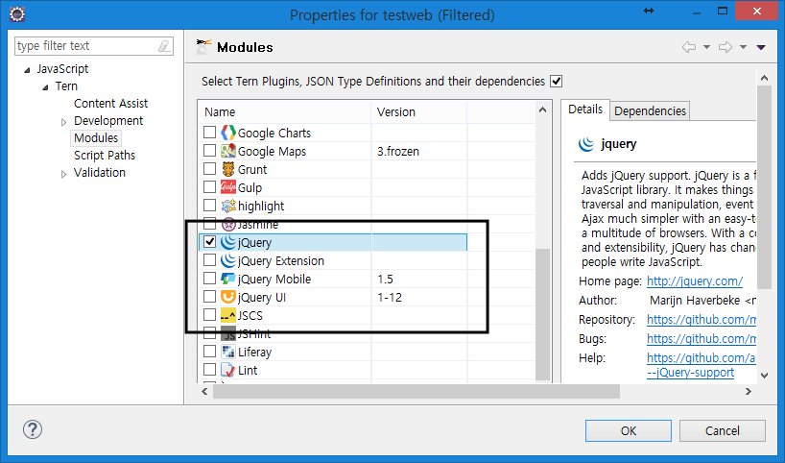
Eclipse 설치(6)
jQuery 코드 자동 완성 플러그인 설치
Tern IDE 플러그인
반드시 설치해야 하는 것은 아님.
Eclipse Market Place에서 Tern IDE를 검색하여 설치

Slide 12
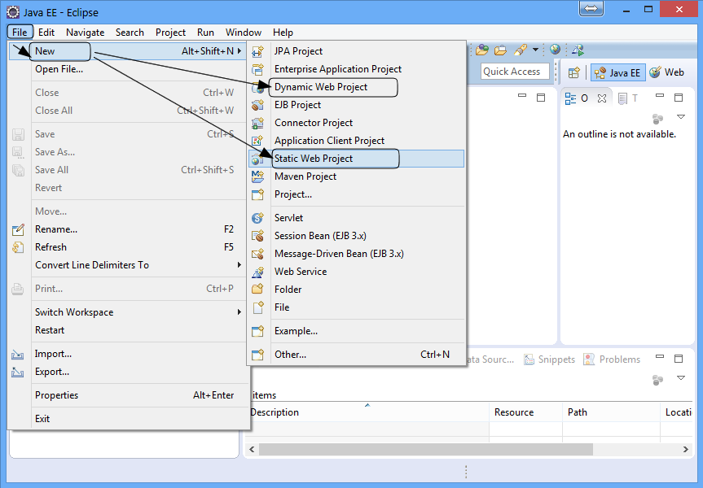
Eclipse Web Project 작성(1)

Slide 13
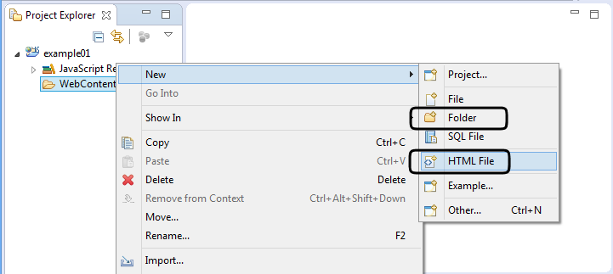
Eclipse Web Project 작성(2)

Slide 14
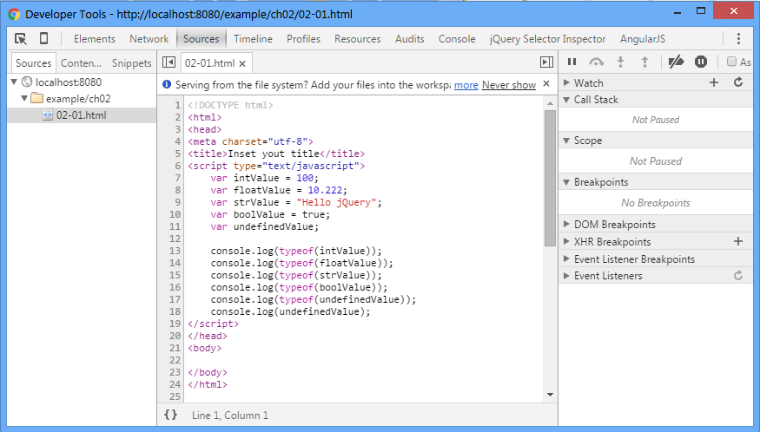
웹브라우저와 디버깅(1)
크롬 브라우저 개발자 도구
F12 또는 CTRL+SHIFT+I
MacOSX에서는 Command+ALT+I

Slide 15
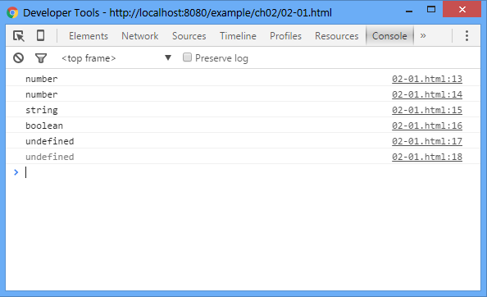
웹브라우저와 디버깅(2)
console 화면

Slide 16
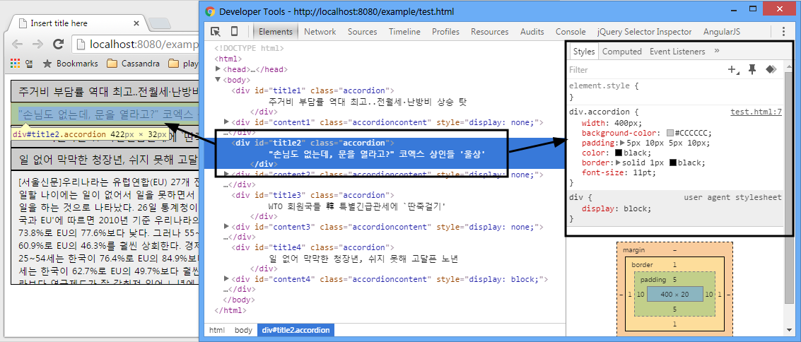
웹브라우저와 디버깅(3)
Elements 화면

Slide 17
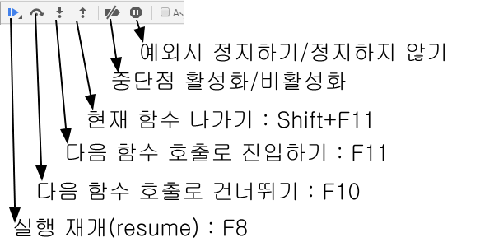
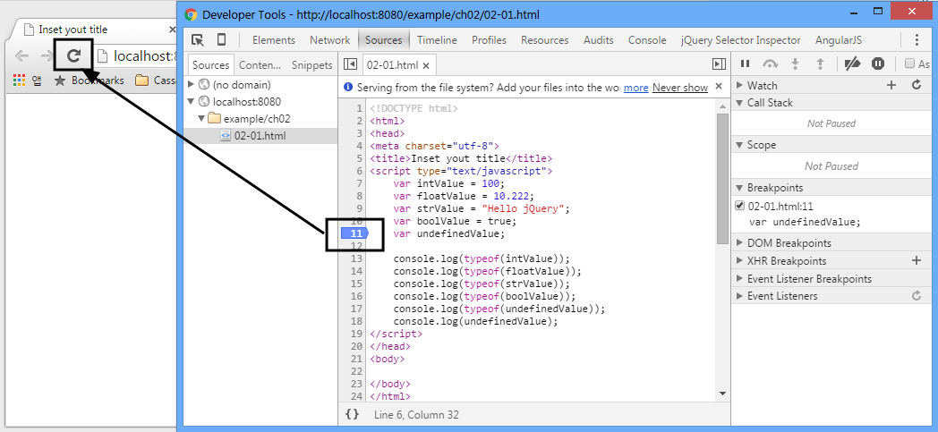
웹브라우저와 디버깅(4)
Sources 화면
중단점을 이용한 디버깅 가능

Slide 18
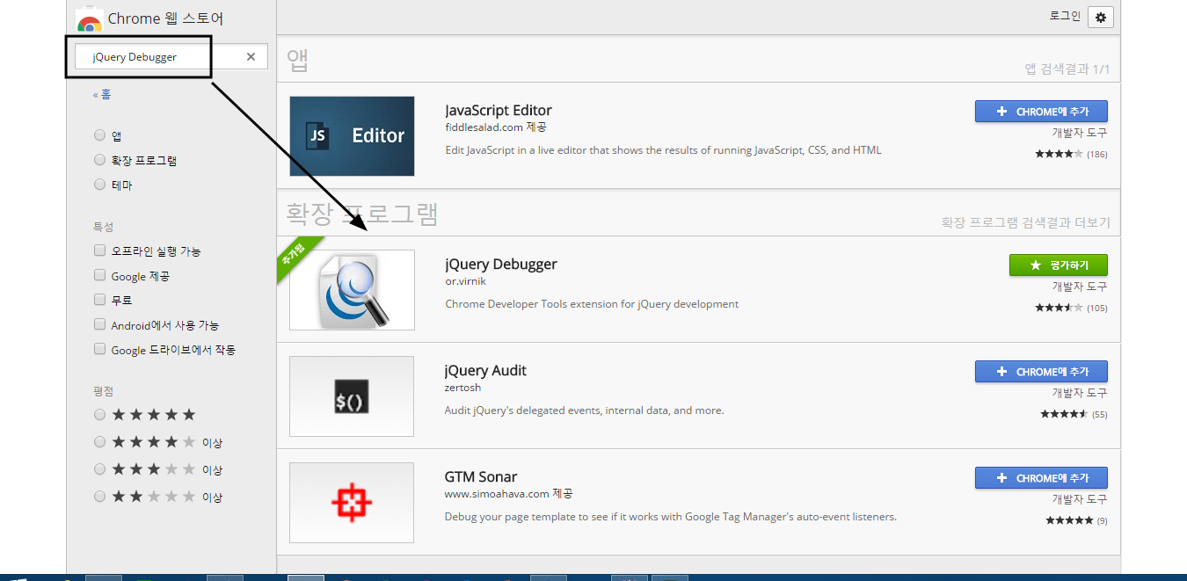
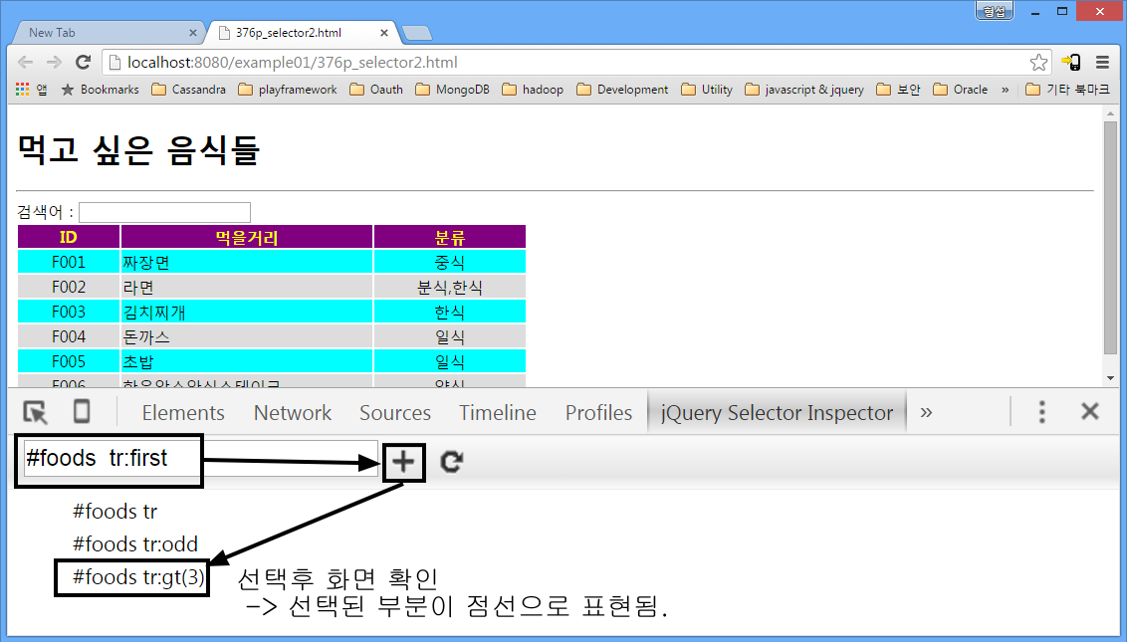
웹브라우저와 디버깅(5)
jQuery 선택자 조사창
크롬웹스토어에서 jQuery Debugger 설치

